Slide 1
考试安排
1. 考试时间、地点： 12月27日 15:40—17:40，J3-103
2. 考前答疑: 12月26日全天,27日上午
上午∶9 :90—12:00 下午：1:30— 5:00
3.答疑地点：实5-304

Slide 2
知识要点
1.常用元器件及其特性：二极管、三极管、通用运放、集成功率放大器、三端稳压器（线性电源）、集成开关稳压器（开关电源）的特性和基本应用电路。
2.分立元件放大电路：静、动态分析和主要参数计算；共发射极、共集电极、共源极、差分放大电路；多级放大电路。
3.集成运放应用：基本应用电路的分析和计算，比例、加减、积分、微分等电路，会对电路采用反馈类型的分析、判断等。
4.信号发生电路：工作原理和分析判断。低频，文氏电桥正弦波振荡电路、方波发生电路；高频的电感三点式、电容三点式。
5.功率放大电路：工作原理和分析判断等。OTL电路、OCL电路；TDA2030集成功放的应用电路。
6.电源电路；整流滤波电路、倍压电路、简单稳压、串联型稳压电路、开关稳压电路；稳压性能指标的计算。
7.放大电路的频率特性：通频带、上限频率、下限频率；决定电路上、下限频率的主要因素及其分析判断。

Slide 3
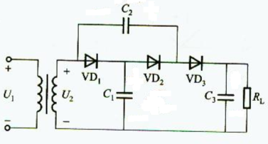
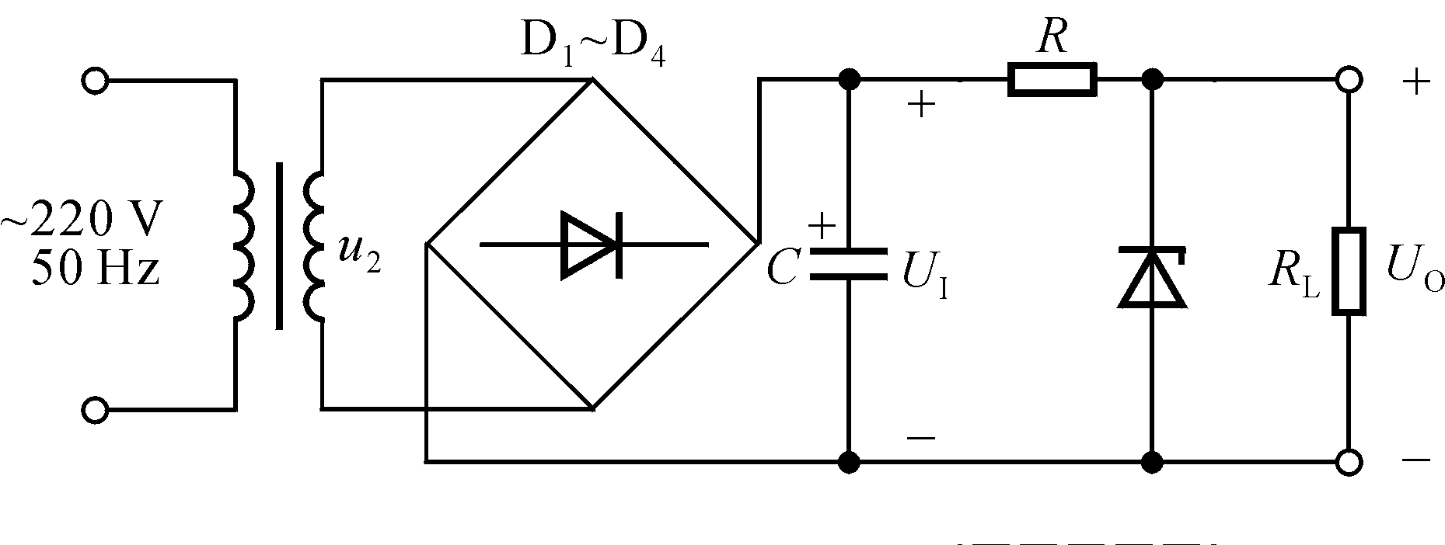
考试题型：简答、分析、计算
复习要点：
1.二极管及其应用
整流、稳压：
倍压：

Slide 4
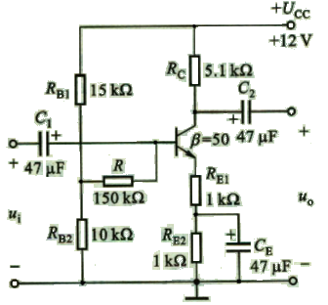
2.分立元件放大电路
共发射极：
多级放大电路：

Slide 5
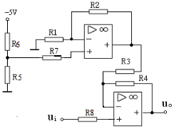
3.集成运放应用电路
比例、加减：
比较、积分：

Slide 6
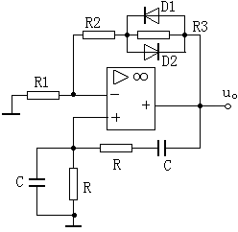
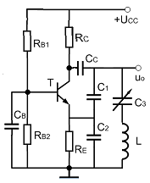
4.信号发生电路
RC正弦波振荡电路：
三点式电路：

Slide 7
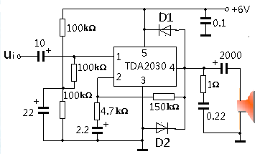
5.功率放大电路
TDA2030应用电路：

Slide 8
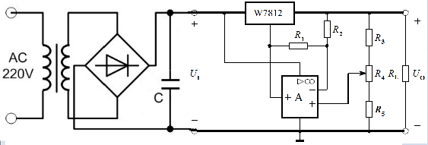
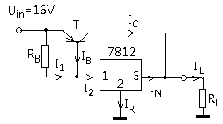
6.线性稳压电源
三端稳压应用：
可调电压
扩大电流

Slide 9
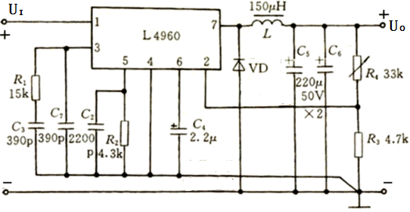
7.开关稳压电路
L4960应用电路：

Slide 10
谢谢同学们!
希望大家通过学习、实践积累，逐步掌握好应用电子技术的基本技能，为以后的学习、工作打下良好的基础。 踏踏实实地做系统复习，预祝大家考出理想的成绩!

